Slide 1
Gestión
e Implantación
de Computadores
de Redes
Servicio de Nombre
DNS
Notes:
1

Slide 2
Sistema de Nombres
Arquitectura
DNS
Notes:
2

Slide 3
Sistema de Nombres
Diseño y Arquitectura
Arquitectura
¿Por qué es necesario? (/etc/hosts vs DNS)
Arquitectura DNS:
BD Distribuida
Estructura jerárquica de dominios y delegación de autoridad
Cliente (resolver) Servidor (named/bind)
com
edu
es
fr
mil
name
aero
ua
eps
dtic
www
www
Notes:
3

Slide 4
Sistema de Nombres
Diseño y Arquitectura
Arquitectura
Espacio de nombre y FQDN: www.dtic.ua.es
Dominios / Subdominios / Zonas
¿problemas con “edu.es.”?
¿Dominio = Zona?
com
edu
es
fr
mil
name
aero
ua
eps
dtic
www
www
Notes:
4

Slide 5
Sistema de Nombres
Características
Arquitectura
Resolución de nombres:
Distribuido, entre los servidores de una zona
Eficiente, ya que la resolución se asocia, normalmente, a procesos locales
Propósito general porque no está restringido a nombres de máquinas.
Tipos:
Recursiva: Consulta de otros servidores.
Iterativa: Devuelve la dirección del servidor al que se debe preguntar

Slide 6
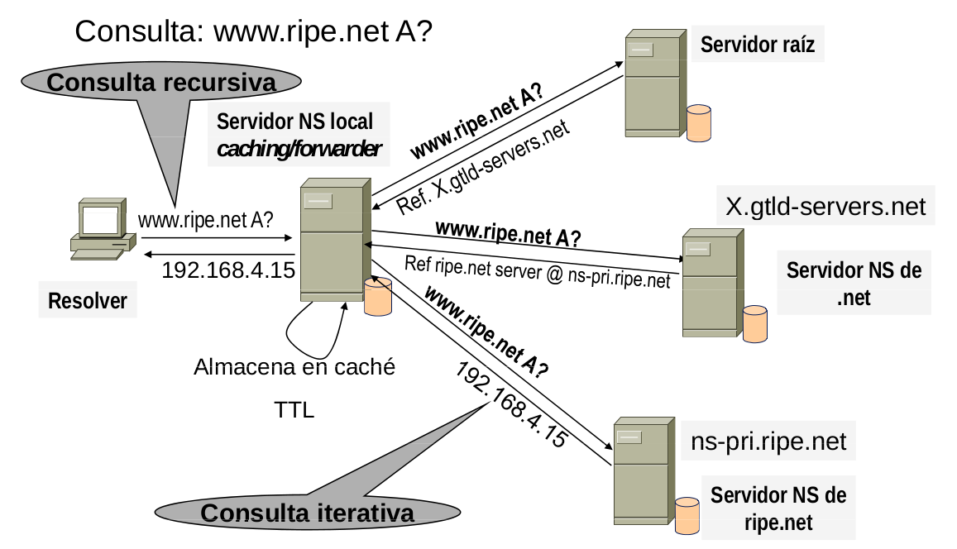
Sistema de Nombres
Ejemplo funcionamiento
Arquitectura

Slide 7
Sistema de Nombres
Arquitectura
Arquitectura
Componentes del sistema (lado del servidor)
Registradores de nombres
Servidores raíz
Servidores caché
Servidores Autorizados: Primarios y Secundarios

Slide 8
Sistema de Nombres
Arquitectura
Arquitectura
Registradores de nombres
IANA (Internet Assigned Numbers Authority)‏
Coordina la asignación de direcciones IP a nivel mundial
Entrega bloques de direciones IP a los registros regionales de Internet

Slide 9
Sistema de Nombres
Arquitectura
Registradores de nombres regionales
RIPE NCC. Réseaux IP Européens
Europa, Medio Oriente, Asia Central y países africanos al norte del ecuador
ARIN. American Registry for Internet Numbers
América del norte y parte de África
APNIC. Asia Pacific Network Information Center
Parte de Asia
LACNIC. Latin American and Caribbean IP Address Registry
América latina y Caribe
Arquitectura

Slide 10
Sistema de Nombres
Arquitectura
Servidores raíz
Existen 13 servidores
10 de ellos en EEUU
Realmente se redirigen las peticiones al destino más cercano
No almacenan registros de nombres
Apuntan a los servidores autorizados
Arquitectura

Slide 11
Sistema de Nombres
Arquitectura
Servidores autorizados
También llamados de contenido
Controlados por los administradores principales del dominio. Administración local
Son los que resuelven la dirección IP
Tipos: Primario/Maestro y secundarios
Arquitectura

Slide 12
Sistema de Nombres
Arquitectura
¿Toda petición DNS de un dominio tiene que llegar a un servidor autorizado?
Servidores caché
También llamados buscadores
Consultan a los servidores externos
Almacenan en memoria los resultados
Contestan directamente a las peticiones
Arquitectura

Slide 13
Sistema de Nombres
Configuración básica
named.conf
Configuración
acl "secundarios" { 172.20.41.201; 172.20.41.202; 172.20.41.203; 172.20.41.204; };
acl "redInterna" { 172.20.40.0/24; 172.20.41.0/24; 172.20.42.0/24; 172.20.43.0/24; 192.168.0.0/16; 172.16.40.0/24; };
acl "redExterna" { 193.145.234.192/28; };
options {
directory "/var/named/dns/";
forwarders {
193.145.233.5; 193.145.233.6;
};
listen-on {
127.0.0.1; 172.25.40.81; 172.25.40.86;
};
allow-query {
127.0.0.1;
redInterna;
172.25.40.64/27;
};
allow-transfer { secundarios; };
version "Servidor DNS GIRC";
};

Slide 14
Sistema de Nombres
Configuración básica
zone “eltiomora.es" {
type master;
file "named.data.mora";
allow-update { none; };
allow-transfer { secundarios; };
};
zone "40.20.172.in-addr.arpa" {
type master;
file "named.rev.20";
allow-update { none; };
allow-transfer { secundarios; };
};
zone "40.16.172.in-addr.arpa" {
type master;
file "named.rev.16";
allow-update { none; };
allow-transfer { secundarios; };
};
Configuración

Slide 15
Sistema de Nombres
Configuración básica
Registros: SOA, A, PTR, CNAME, MX, NS
[Nombre] [TTL] [Clase] Tipo_RR Valor_Dato
Configuración
eltiomora.es. IN SOA litero.eltiomora.es. root.eltiomora.es. (
2019021501 → SERIAL = Número de serie
1d → REFRESH = Periodo de actualización de los secundarios
15m → RETRY = Si hay error, reintenta cada 15 minutos
30d →EXPIRE = Periodo respuesta a consultas de Secundario NO actualizado
1h ) →NEGATIVE TTL
eltiomora.es. IN NS litero.eltiomora.es.
eltiomora.es. IN NS maigmo.eltiomora.es.
eltiomora.es. IN MX 0 mail.eltiomora.es.
eltiomora.es. IN MX 8 smtp.eltiomora.es.
mora1.eltiomora.es. IN A 172.25.40.81
mora2.eltiomora.es. IN A 172.25.40.82
gestion IN CNAME mora1.eltiomora.es.
----------------------------------------------------------
82 IN PTR mora2.eltiomora.es.

Slide 16
Sistema de Nombres
Configuración básica
Registros: SOA, A, PTR, CNAME, MX
“@” → Origen de la zona
Configuración
@ IN SOA litero root (
2017021701 → SERIAL = Número de serie
1d → REFRESH = Periodo de actualización de los secundarios
15m → RETRY = Si hay error, reintenta cada 3600 segundos
30d →EXPIRE = Periodo respuesta a consultas de Secundario NO actualizado
1h ) →NEGATIVE TTL
IN NS litero.eltiomora.es.
IN NS maigmo.eltiomora.es.
IN MX 0 mail.eltiomora.es.
IN MX 8 smtp.eltiomora.es.
mora1 IN A 172.25.40.81
mora2 IN A 172.25.40.82
gestion IN CNAME mora1.eltiomora.es.

Slide 17
Sistema de Nombres
Configuración de bind
NS as Primary Master or Slave
NS as Authoritative Multiple Zones
Adding similar records ( A, AAAA, CNAME, DNAME, NS and PTR ) → $GENERATE
Using a single/multiple data files for a multiple/single zone → include
Moving a host → TTL
Allowing Dynamic Updates
Ipv6 → AAAA
Ñ, á, é, í ó ú, à,.... → Encoding ACE “eñe.es” --> “xn--ee-zja.es”, “miño.es” → xn--mio-8ma.es
www.nameisp.com/puny.asp
Configuración

Slide 18
Sistema de Nombres
Configuración de bind
Configuring DNS to let clients find the closest server → sortlist
Configuring Multiple Mail Servers:
foo.example. IN MX 10 smtp1.foo.example.
foo.example. IN MX 10 smtp2.foo.example.
foo.example. IN MX 10 smtp3.foo.example.
¿balanceo de carga?
Returning Different answers to same queriers → view
DNS NOTIFY (notificación cambio de zona)
Configuración

Slide 19
Sistema de Nombres
Seguridad
Vistas diferentes: evita divulgar información sensible
Seguridad
acl internal { 192.168/16; };
View internal {
match-clients { internal; };
zone “eps.ua.es” {
type master;
files “db.data.eps.interna”;
};
};
View external {
match-clients { any; };
zone “eps.ua.es” {
type master;
files “db.data.eps.externa”;
};
};

Slide 20
Sistema de Nombres
Seguridad
TSIG: firma mensajes DNS
Basado en algoritmos hash y clave compartida
Autenticación e Integridad
Firma mensaje completo y campos adicionales (fecha y hora)
Metaregistro que no se guarda en cachés
Seguridad

Slide 21
Sistema de Nombres
Seguridad
Configuración TSIG
1. Generación de la clave → dnssec-keygen
Seguridad
2. Maestro
key “clave” {
algorithm hmac-md5;
secret “pkjskjfklsj0=“;
};
3. Esclavo
key “clave” {
algorithm hmac-md5;
secret “pkjskjfklsj0=“;
};
server 192.168.0.1 {
keys { “clave”; };
};
allow-transfer { key “clave”; };
4. Buenas prácticas
include “/etc/dns.clave.conf”;

Slide 22
Sistema de Nombres
Seguridad
DNSSEC:
Basado en criptografía clave pública
Clave PRIVADA para firmar
Clave PÚBLICA para validar
dnssec-enable yes → OpenSSL
Seguridad

Slide 23
Sistema de Nombres
Seguridad
Nuevos registros DNSSEC
RRSIG: firma digital de un conjunto de datos
dnssec-signzone → archivo.signed
DNSKEY: clave pública de la zona
TSIG: firma mensajes mediante claves simétricas
DS: Delegation Signer → Cadenas de confianza
Seguridad

Slide 24
Sistema de Nombres
Seguridad
Consultas avanzadas
$ nslookup
> set querytype=any
> eps.ua.es
Server: 127.0.0.1
Address: 127.0.0.1#53
eps.ua.es
origin = ekekos.eps.ua.es
mail addr = root.ekekos.eps.ua.es
serial = 2004100601
refresh = 10800
retry = 3600
expire = 3600000
minimum = 300
Name: eps.ua.es
Address: 172.25.40.81
eps.ua.es nameserver = srvInst2.eps.ua.es.
eps.ua.es nameserver = srvInst3.eps.ua.es.
eps.ua.es nameserver = srvInst4.eps.ua.es.
eps.ua.es nameserver = ekekos.eps.ua.es.
eps.ua.es nameserver = srvdns.eps.ua.es.
eps.ua.es nameserver = srvInst1.eps.ua.es.
eps.ua.es mail exchanger = 10 ekekos.eps.ua.es.
>
Seguridad

Slide 25
Sistemas de nombres
Conclusiones
Ventajas:
Transformación eficiente de los nombres en direcciones IP
Garantiza un control autónomo
Tolerancia a fallos
Conclusiones

Slide 26
Gestión
e Implantación
de Computadores
de Redes
Servicio de Nombre
DNS
Notes:
26

